Slide 1
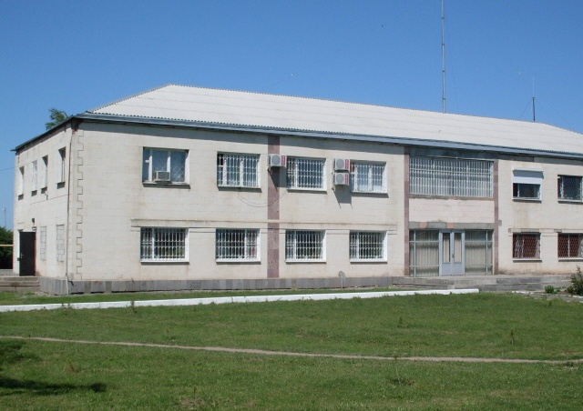
Администрация Лопанского сельского поселения
Проект бюджета Лопанского сельского поселения
на 2022-2024годы

Slide 2
Бюджетное послание
Президента РФ
Основные направления
Бюджетной
и налоговой политики
Лопанского сельского поселения
на 2022-2024 годы
(Постановление Администрации ЛСП от
20.10.2021 №95
Прогноз
социально-экономического
развития
Лопанского сельского
поселения
на 2022-2024 годы
Основа формирования
Проекта бюджета
Лопанского сельского
поселения
Целинского района
на 2022 год и на плановый
период 2023 и 2024 годов
Муниципальные
программы
Лопанского сельского
поселения

Slide 3
Проект бюджета Лопанского сельского поселения Целинского района
на 2022 год и на плановый период 2023 и 2024 годов
Обеспечение устойчивости и сбалансированности бюджетной системы в целях гарантированного исполнения действующих и принимаемых расходных обязательств
Повышение эффективности бюджетной политики, в том числе за счет
роста эффективности бюджетных расходов, обеспечения адресности социальной помощи, проведения структурных реформ в социальной сфере
Соответствие финансовых возможностей Лопанского сельского поселения ключевым направлениям развития
Повышение прозрачности и открытости бюджетного процесса
Повышение роли бюджетной политики для поддержки экономического роста

Slide 4
Основные параметры бюджета Лопанского сельского поселения Целинского района «О бюджете Лопанского сельского поселения Целинского района на 2018 год и плановый период 2019 и 2020 годов» тыс. руб.
Показатель | 2021 год | 2022 год |  |  | 2023 год |  |  | 2024 год
 | Решение Собрания депутатов Лопанского сельского поселения Целинского района от 25.12.2020 №20(первонач. принятый бюджет) | Решение Собрания депутатов Лопанского сельского поселения Целинского района от 25.12.2020 №20(первонач. принятый бюджет) | Проект бюджета | Измене-ние | Решение Собрания депутатов Лопанского сельского поселения Целинского района от 25.12.2020 №20(первонач. принятый бюджет) | Проект бюджета | Измене-ние | Проект
I. Доходы, всего из них | 12979,3 | 11765,1 | 16258,7 | 4493,6 | 11881,3 | 15555,0 | 3673,7 | 14912,9
Налоговые и неналоговые доходы | 10737,3 | 10097,8 | 11134,0 | 1036,2 | 10263,0 | 11397,7 | 1134,7 | 11397,7
Безвозмездные поступления | 2242,0 | 1667,3 | 5124,7 | 3457,4 | 1618,3 | 4157,3 | 2539,0 | 3515,2
II. Расходы, всего | 14052,3 | 12774,1 | 16258,7 | 3484,6 | 12907,3 | 15555,0 | 2647,7 | 14912,9
III. Дефицит (-), профицит (+) | -1073,0 | -1009,0 | 0,0 | 1009,0 | -1026,0 | 0,0 | 1026,0 | 0,0
IV. Источники финансирования | 2708,1 | 0,0 | 1036,2 |  | 0,00 | 992,4 |  | 1008,5

Slide 5
Основные параметры проекта бюджета Лопанского сельского поселения Целинского района на 2022 год
Доходы бюджета 16258,7 тыс. руб
Расходы бюджета 16258,7тыс. руб
Налог на доходы физических лиц 2443,7тыс. руб.
Общегосударственные вопросы
5441,1тыс.руб.
Налоги на совокупный доход
1898,4 тыс.руб.
Среднедушевой бюджетный доход в Лопанском
сельском
поселении
3,8 т.р
Национальная оборона
242,6 тыс.руб.
Налоги на имущество 6672,9 тыс.руб.
Национальная безопасность и правоохранительная деятельность
62,3 тыс.руб.
Государственная пошлина
9,3 тыс.руб.
Жилищно-коммунальное хозяйство 4974,5 тыс.руб.
Доходы от использования имущества,
находящегося в государственной и
муниципальной собственности
109,7тыс. руб.
Образование
15,7 тыс.руб.
Численность населения
5,7 тыс.чел
Культура, кинематография
5254,5 тыс.руб.
Штрафы, санкции, возмещение ущерба
0,0 тыс. руб.
Социальная политика
72,6 тыс. руб.
Физическая культура и спорт
115,4 тыс.руб.
Безвозмездные поступления
5124,7 тыс. руб.
Национальная экономика
80,0 тыс. руб.

Slide 6
ДИНАМИКА НАЛОГОВЫХ И НЕНАЛОГОВЫХ ДОХОДОВ БЮДЖЕТА ЛОПАНСКОГО СЕЛЬСКОГО ПОСЕЛЕНИЯ ЦЕЛИНСКОГО РАЙОНА
тыс.рублей

Slide 7
ДИНАМИКА ПОСТУПЛЕНИЙ НАЛОГА НА ДОХОДЫ ФИЗИЧЕСКИХ ЛИЦ В ЧАСТИ БЮДЖЕТА ЛОПАНСКОГО СЕЛЬСКОГО ПОСЕЛЕНИЯ ЦЕЛИНСКОГО РАЙОНА

Slide 8
Структура налоговых и неналоговых доходов бюджета Лопанского сельского поселения Целинского района в 2022 году 11134,0 тыс. рублей

Slide 9
Безвозмездные поступления из областного бюджета тыс. руб

Slide 10
Дотация бюджету Лопанского сельского поселения Целинского района на 2014-2024 годы
Тыс.руб.

Slide 11
Объемы межбюджетных трансфертов бюджету Лопанского сельского поселения Целинского района
Наименова- ние | 2022 год | 2023 год |  | 2024 год
 | тыс.рублей | тыс.рублей | темп роста к 2022г., в % | тыс.рублей | темп роста к 2023 году, в %
ИТОГО, в том числе | 5124,7 | 4157,3 | 81,1 | 3515,2 | 84,6
Дотации | 4881,9 | 3905,5 | 80,0 | 3515,0 | 90,0
Субвенции | 242,8 | 251,8 | 103,7 | 0,2 | 0,1
Субсидии | 0,0 | 0,0 | 0,0 | 0,0 | 0,0
Иные МБТ из бюджета Целинского района | 0 | 0,0 | 0,0 | 0,0 | 0,0

Slide 12
Расходы бюджета Лопанского сельского поселения Целинского района, формируемые в рамках муниципальных программ и непрограммные расходы 2022 2023 2024
10641,5
тыс.руб
9656,9
тыс. руб
8903,3
тыс.руб
5898,1
тыс.ру,б
6009,6
тыс.руб
5617,2
тыс.руб
- расходы бюджета Лопанского сельского поселения Целинского района, формируемые в рамках муниципальных программ Лопанского сельского поселения
- непрограммные расходы бюджета Лопанского сельского поселения Целинского района

Slide 13
Доля муниципальных программ в общем объеме расходов, запланированных на реализацию муниципальных программ Лопанского сельского поселения Целинского района в 2022 году
Муниципальная политика 2,1%
Обеспечение противодействия терроризму, экстремизму, коррупции, злоупотреблению наркотиками и их незаконному обороту-0,1%
Защита населения и территории от чрезвычайных ситуаций, обеспечение пожарной безопасности и безопасности людей на водных объектах – 0,6%
Развитие культуры -49,3%
Благоустройство территории Лопанского сельского поселения-45,8%
Развитие физической культуры и спорта 1,1%
Энергоэффективность и развитие энергетики 1,0%

Slide 14
Расходы бюджета Лопанского сельского поселения Целинского района в 2022 году
52,9

Slide 15
«Бюджет развития» Лопанского сельского поселения на 2022 год всего 10229,0 тыс. руб

Slide 16
Улучшение условий жизни населения Лопанского сельского поселения, выполнение социальных обязательств перед гражданами, предоставление качественных муниципальных услуг
Реализация Указов Президента Российской Федерации от 7 мая 2012 года
№ 597
Приоритизация
расходов
Бюджета
Лопанского сельского поселения

Slide 17
Предложенный на рассмотрение Собрания депутатов Проект бюджета Лопанского сельского поселения на 2022-2024 годы создаст дополнительные условия для выполнения поставленных Президентом России, Губернатором области, Главой поселения стратегических целей и задач

